Slide 1

Analyse de la prosodie d’une phrase
Risch Guillaume, Delaunay Antoine, Nanecou Thomas
1/14

Slide 2
Sommaire
01
02
03
04
Introduction
Déroulement du projet
Analyse des données
Conclusion
2/14

Slide 3
01
Introduction
3/14

Slide 4


Introduction
Artificial
Intelligence
4/14

Slide 5




Les recherches menées
Recherches Scientifiques
Projet Existant
5/14

Slide 6
02
Déroulement du projet
6/14

Slide 7
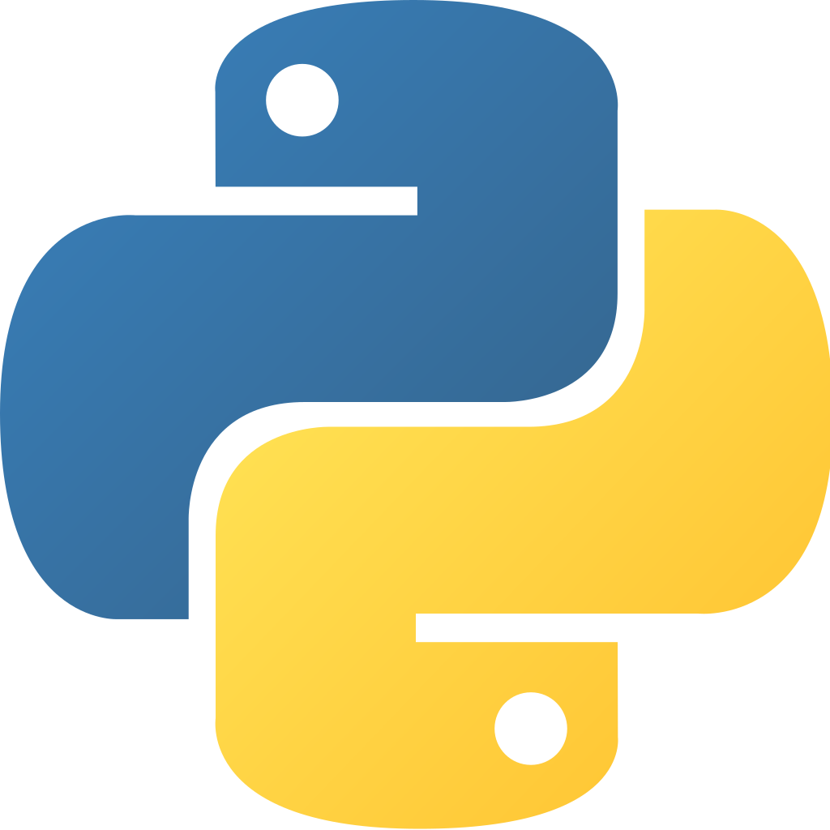


Déroulement du projet
Python
Myprosody
Scikit Learn
DisVoice
7/14

Slide 8
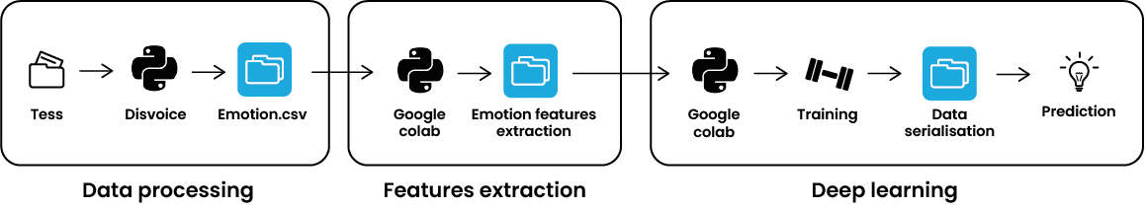
Fonctionnement du projet
Machine
8/14

Slide 9
03
Analyse des données
9/14

Slide 10
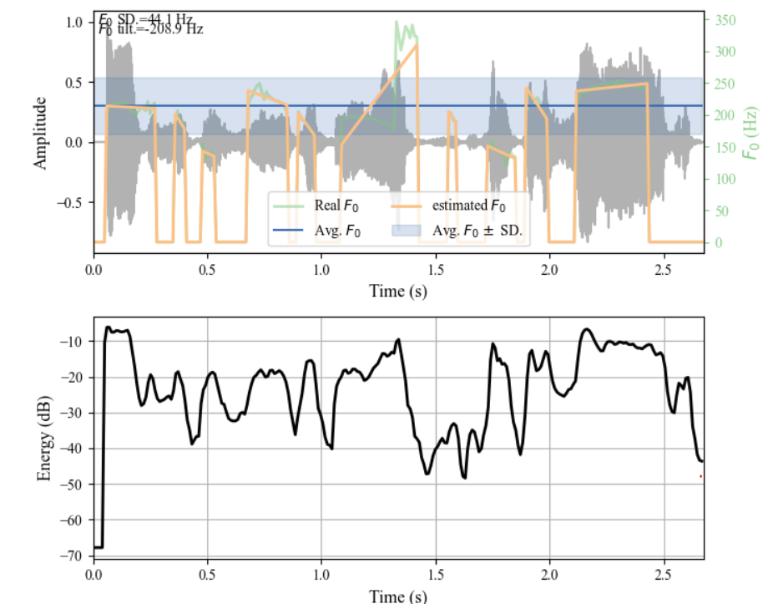
10/14

Slide 11
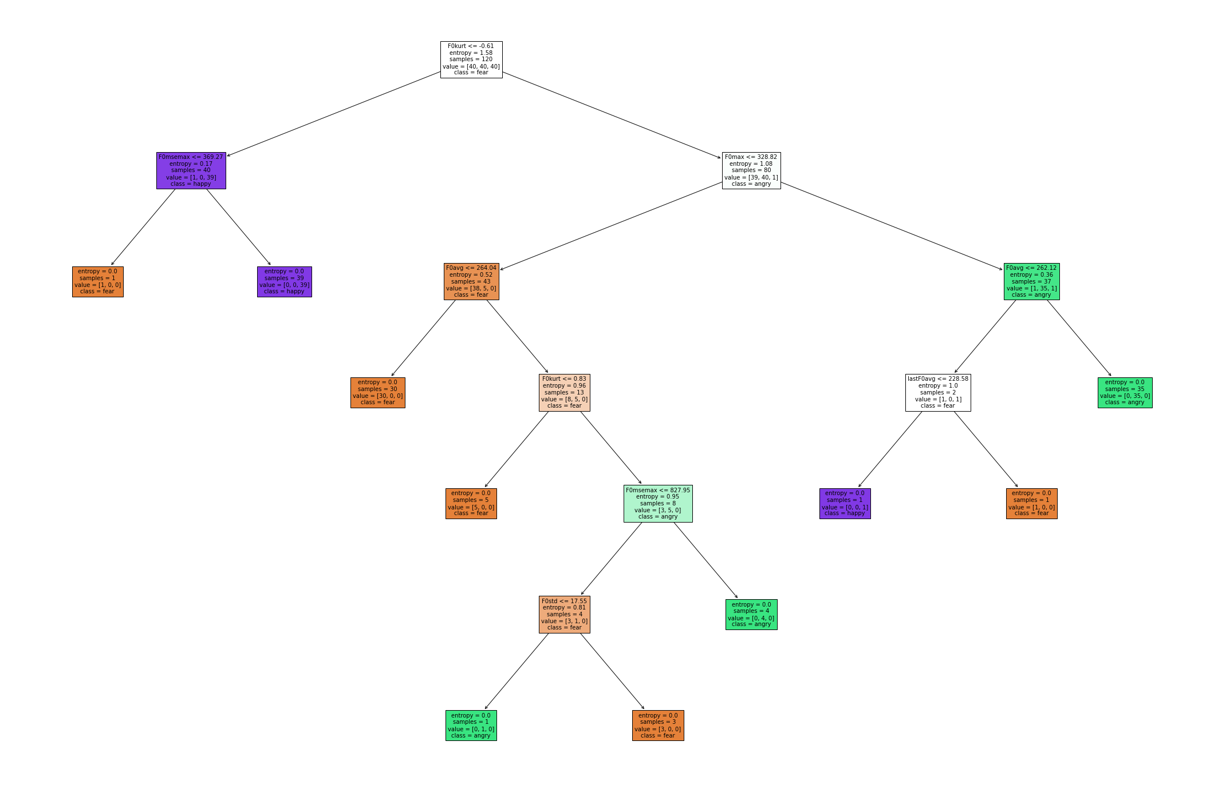
11/14

Slide 12
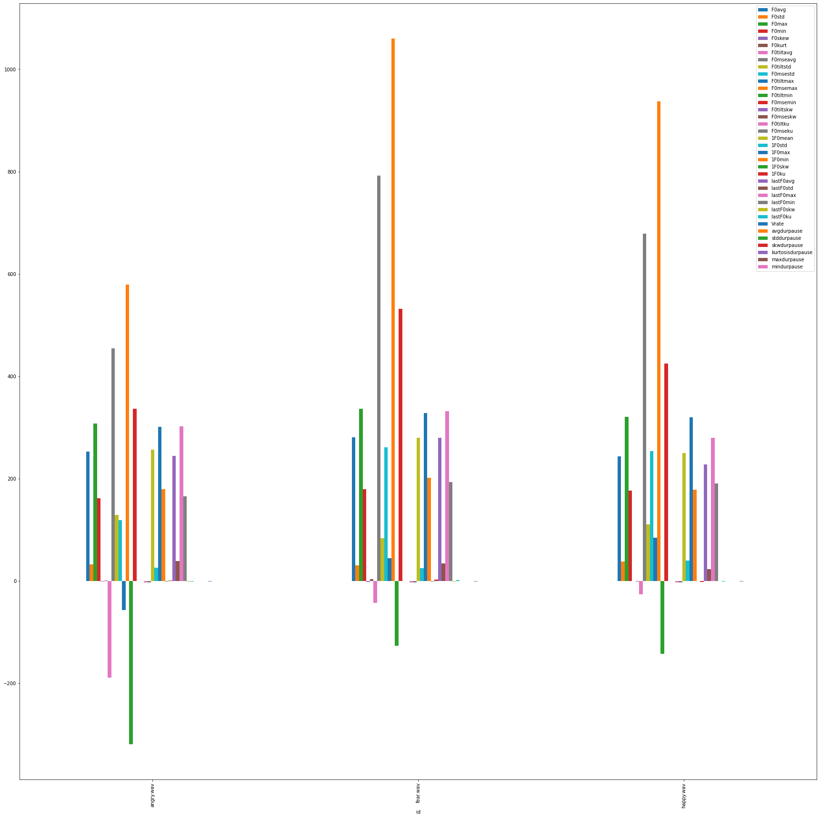
11/14

Slide 13
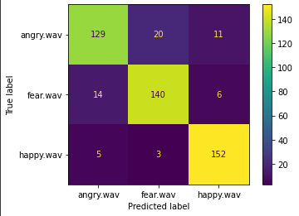
13/14

Slide 14
04
Conclusion
14/14

Slide 15
Merci!

